Slide 1
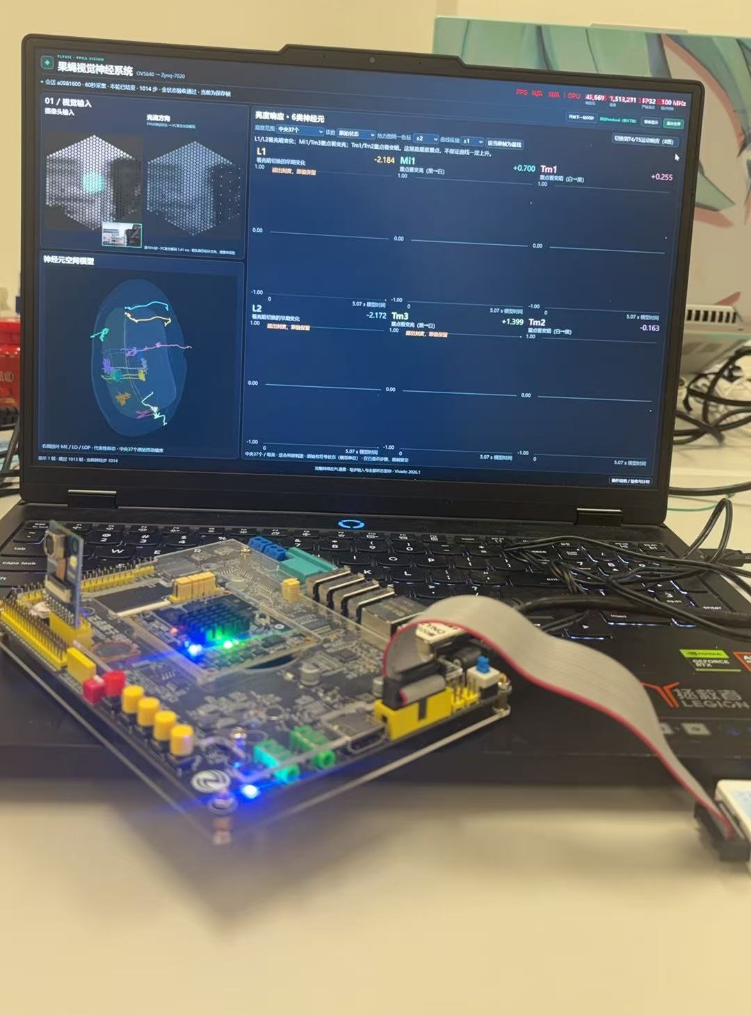

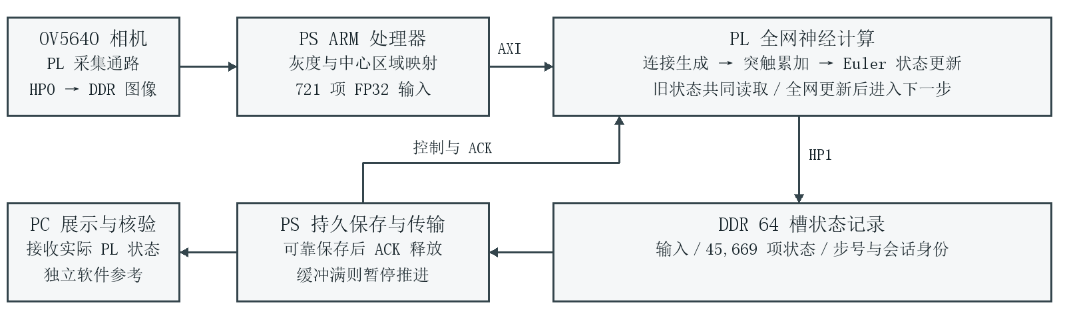
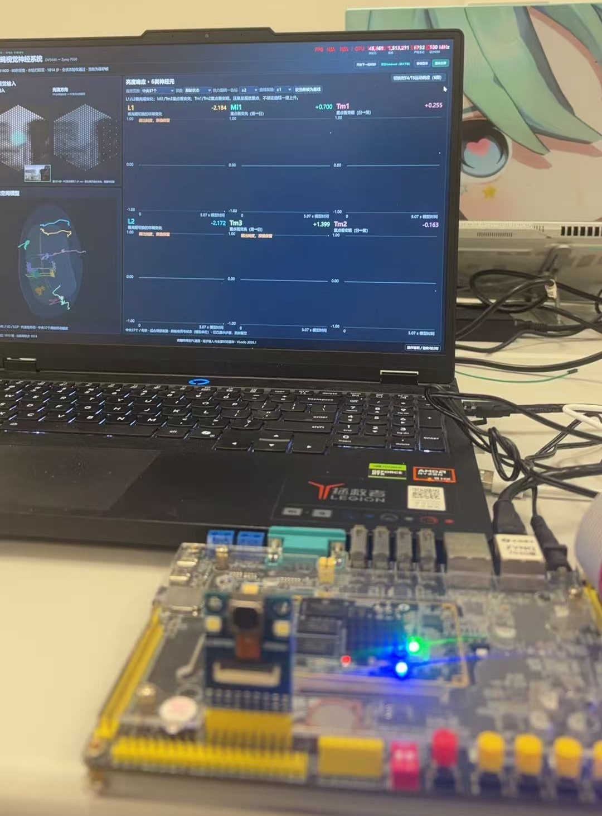

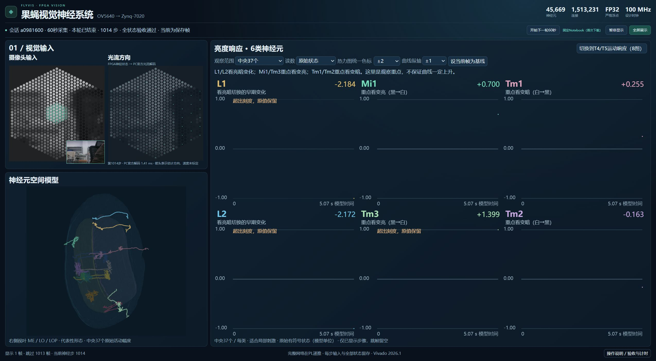

我们做成了什么
在FPGA上模拟
果蝇生物视觉神经网络
45,669
个模型神经元运行
1,513,231条连接全部保留
系统架构：生物视觉回路的硬件模拟
让生物神经回路拥有硬件载体
我们希望模拟果蝇视觉神经回路如何处理明暗与运动，并呈现模型内部的神经活动。面向未来神经硬件，我们探索：依据生物神经连接构建的视觉回路模型，能否在一块小型芯片上完整运行？
模拟生物视觉，完成硬件运行
本项目以基于生物神经连接的预训练FlyVis视觉回路模型为基础，将45,669个神经元及151万条连接的计算迁移至Zynq-7020 FPGA。摄像头画面驱动网络持续更新，电脑同步呈现神经活动与光流。
面向低能耗神经硬件
我们利用FPGA的可重构特性，搭建可运行、可观察、可逐步验证的神经硬件原型，为低能耗神经芯片及未来脑机接口研究探索实现路径。
摄像头输入
真实画面
连续采集
PS输入处理
图像映射
721项输入
PL神经回路
45,669神经元
模型状态递推
AMD Zynq-7020 · OV5640
创
意
设
计
成
果
验
证
真实板卡，连续千步验证
验证项目 | 结果
连续实板运行 | 1,014步
核验状态值 | 46,308,366项
逐位失配 | 0
电脑展示
神经活动
官方光流
PS保存传输
持久保存记录
传输计算状态
DDR记录
输入与状态
ACK后复用
创新：生物神经回路完整硬件化
为什么选择FPGA？
低能耗的神经计算探索
可重构电路模拟生物视觉回路，
为低功耗神经芯片提供可验证原型。
固定计算顺序，持续状态递推
让神经计算过程可控、可观察、可验证。
已保存实板记录，经独立软件参考核验。
每步能耗参考
平台与方法 | mJ/步
RTX 5060 GPU实测 | 166.71
FPGA芯片估算 | 39.36
从视觉模型，到可运行的硬件系统
摄像头、FPGA和电脑已完成联动。
交付源码、固件及启动程序，
已在队友电脑部署运行。
展望：迈向神经硬件与数字生命
以可验证的神经回路为起点，
探索神经硬件替代与脑机接口，
迈向能感知、学习并交互的数字生命。
看得见，也能逐步验证
每一步输入与全网状态都有记录。
独立软件参考逐项核验，支持复现。
GPU：设备域遥测，含显存。
FPGA：Vivado芯片无向量估算。
1.788 W × 22.014 ms，含PS/PL及静态。
Notes:
Layout revision 2026-11-02. AMD template three-column structure, separators, original photos and logos retained. User explicitly chose to omit school name and badge. Data unchanged from final_20261101 report: board run a0981600 (1014 steps, 46308366 words, zero mismatches), same-scope historical core 71.632/22.014ms, recorded DDR 95.953/11.50MiB, graph representation ratio350.61. Sources: design_report.docx section4, build/history, board/runtime frozen records. Camera full SoC is 26Oct build, 100MHz15784LUT21124FF112BRAM36eq4DSP. This task performs layout editing only.
2026-11-02 showcase correction. Template requirements: left background and summary, center system diagram and key innovations, right tests/performance/outlook. Main claim: the complete fixed FlyVis network executes on Zynq-7020. All figures and quantitative claims reused from design_report.docx and the existing poster. EN diagram reused from the existing English paper Figure 1. 350x is rounded from350.61. Historical core3.25x and recording RAM88% retain their separate comparison scopes. Future work is proposed, not completed. No new experiments or biological-performance claims.
Energy evidence (read-only audit 2026-11-02): flyvis-circuit-selection/gpu_power_485_20261018_r2/REPORT.md and POWER_RAW.jsonl, WINDOWS.json: 17,460 steps, 166.709410 mJ/step via NVML integration. flyvis-lossless-study/power_analysis_20261018_r4/POWER_RESULT.json and power_running_auto.rpt: historical hole_pipeline 2026-10-16 design, Vivado 2026.1.1 post-route vectorless 1.788 W, theoretical 22.01418 ms/step, 39.361354 mJ/step. GPU domain includes device memory; FPGA chip scope includes PS/PL/static and excludes external DDR. Inputs and timing scopes differ. No measured GPU/CPU efficiency ratio or relative stability claim. Full provenance: flyvis-lossless-study/paper_strengthening_20261030/ENERGY_REANALYSIS.json. Board-result table unchanged.

